Slide 1
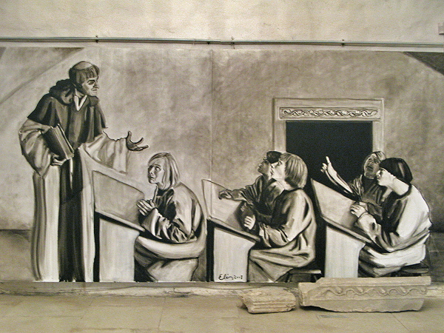
Führe aus, was du versprochen hast
Von der Planung zur Umsetzung
ICBE, S. Anselmo, 6. April 2016

Slide 2
Zusammenfassung 1. Tag
und Einführung 2. Tag

Slide 3
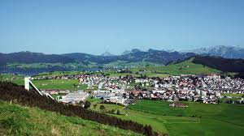
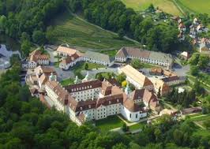
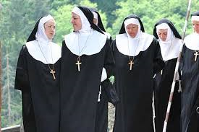
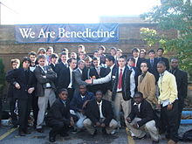
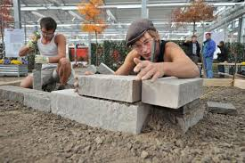
Aufbau des Beziehungsgeflechts einer Benediktinerschule
Beispiele für horizontale Beziehungen inner- und außerhalb der Schule
Staat/ Aufsichts- behörden
Eltern
Die Schule
Kommune
Kloster
Schüler
Benediktinische
Lehrer
Absolventen/ Förderer
Angestellte
Nicht- benediktinische
Lehrer

Slide 4
2. Schritt: Erwartungen, Leistungsversprechen und Ziele
Wir alle nehmen jetzt diese drei
Interessengr.:
(a) Was sind deren drei
wichtigste Erwartungen an die Schule?
(b) Wie lautet Ihr Leistungsversprechen
gegenüber der Interessengruppe „Schüler“?
Christliche Bildung
Hervorragende Lehrqualität
Friedliche Atmosphäre
Vorbereitung auf den Arbeitsmarkt
….
Das Kloster
1. Verbreitung der Benediktinermission
2. Regelmäßige Einkünfte
3. Frisches Blut
Die Lehrer
1. Sicherer Arbeitsplatz
2. Lehrfreiheit
3. Gemeinschaft auf Grund- lage gemeinsamer Werte
(c) Welche Schwächen oder Defizite hat Ihr Leistungsversprechen?
Mangel an geistlichem Wissen im Kollegium
Keine ausreichenden Beziehungen zum Arbeitsmarkt
…
Die Schüler
1. Effizientes Lernen
2. Inspiration
3. Schulabschluss
Beispiel
Wenn Sie möchten, dann wählen Sie eine der Schulen aus Ihrer Gruppe, damit die Übung einen konkreten Bezug bekommt!

Slide 5
Von Einem Teufelskreis zu Einem Tugendkreis: für einen Kulturwandel an unseren Schulen.

Slide 6
Wie es einen bitteren und bösen Eifer gibt, der von Gott trennt und zur Hölle führt, so gibt es den guten Eifer, der von den Sünden trennt, zu Gott und zum ewigen Leben führt. Diesen Eifer sollen also die Mönche mit glühender Liebe in die Tat umsetzen. (RB 72, 1)

Slide 7
^{Wie} ^{es} ^{einen} ^{Teufelskreis} ^{gibt, der} von Gott trennt und zu Traurigkeit und Einsamkeit führt, so gibt es ^{den} ^{Tugendkreis} ^{der} von den Sünden trennt, zu Gott und zu Freude, Wohlergehen und Erfüllung führt. ^{Diesen} ^{Tugendkreis} ^{also sollen die} ^{Mönche} ^{mit} ^{glühender Liebe} ^{und Vorstellungskraft} ^{fördern.} (RB 72, 1)

Slide 8
- die Disziplin stärken - die persönliche Freiheit einschränken - schwierige Menschen wegschicken - um eine neue Dynamik, einen neuen Prozess anzustoSSen

Slide 9
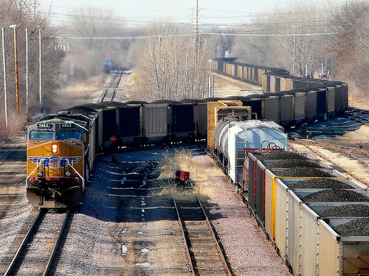

Slide 10
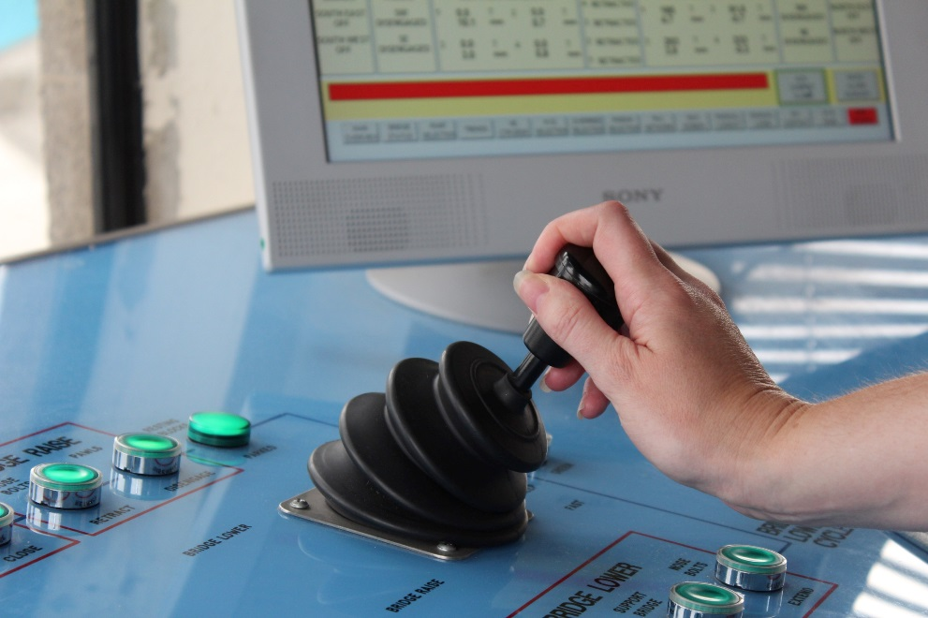

Slide 11
Dem Raum Vorrang zu geben bedeutet - sich vormachen, alles in der Gegenwart gelöst zu haben, - alle Räume der Macht und der Selbstbestätigung in Besitz nehmen zu wollen; - damit werden die Prozesse eingefroren. Man beansprucht, sie aufzuhalten. (EG 223)

Slide 13
Der Zeit Vorrang zu geben bedeutet, sich damit zu befassen, Prozesse in Gang zu setzen anstatt Räume zu besitzen. (EG 223) Es geht darum, Handlungen zu fördern, die eine neue Dynamik in der Gesellschaft erzeugen … diese vorantreiben, auf dass sie Frucht bringe ... Dies geschehe ohne Ängstlichkeit, sondern mit klaren Überzeugungen und Entschlossenheit. (EG 224)

Slide 14
Es gibt Handlungen, die zu Erstarrung führen, die die Dynamik und den Veränderungsprozess lähmen, und es gibt Handlungen, die diese anstoßen und begünstigen.

Slide 19
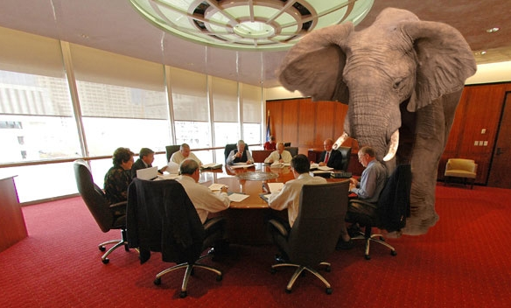

Slide 20
^{Teufelskreis:} ^{- es herrscht kein Vertrauen} ^{- deshalb öffnet sich niemand} - deshalb engagiert sich niemand - deshalb fühlt sich keiner verantwortlich - und deshalb wird keine Gemeinschaft aufgebaut; die Menschen flüchten sich in den Individualismus, die Freude verschwindet, und wir beobachten immer mehr üble Nachrede, Misstrauen und Traurigkeit.

Slide 22
Mehr denn je brauchen wir Männer und Frauen, die aus ihrer Erfahrung als Begleiter die Vorgehensweise kennen, die sich durch Klugheit auszeichnet sowie durch die Fähigkeit zum Verstehen, durch die Kunst des Wartens sowie durch die Fügsamkeit dem Geist gegenüber … (EG 171)

Slide 23
Wir müssen die Kunst des Zuhörens üben, die mehr ist als Hören. In der Verständigung mit dem anderen steht an erster Stelle die Fähigkeit des Herzens, welche Nähe möglich macht, ohne die es keine wahre geistliche Begegnung geben kann. Zuhören hilft uns, die passende Geste und das passende Wort zu finden, die uns aus der bequemen Position des Zuschauers herausholen. (EG 171)

Slide 24
… Damit eine gewisse Reife erlangt wird, so dass die Personen fähig werden, wirklich freie und verantwortliche Entscheidungen zu treffen, muss man mit der Zeit rechnen und unermessliche Geduld haben. (EG 171)

Slide 25
Was der Heilige Geist in Gang setzt, ist nicht ein übertriebener Aktivismus, sondern vor allem eine aufmerksame Zuwendung zum anderen, indem man ihn „als eines Wesens mit sich selbst“ betrachtet. Diese liebevolle Zuwendung ist der Anfang einer wahren Sorge um seine Person, und von dieser Basis aus bemühe ich mich wirklich um sein Wohl. (EG 199)

Slide 26
Die echte Liebe ist immer kontemplativ, sie erlaubt uns, dem anderen nicht aus Not oder Eitelkeit zu dienen, sondern weil es schön ist, jenseits des Scheins. … Nur auf Grundlage dieser wahren und ehrlichen Nähe können wir die Armen auf ihrem Weg zur Befreiung angemessen begleiten. (EG 199)

Slide 27
Herausforderungen bei der Umsetzung einer Strategie: Es braucht ein Veränderungsmanagement

Slide 29
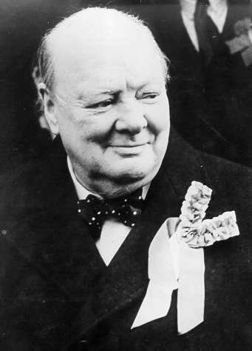
„Ganz gleich wie wunderbar die Strategie ist, von Zeit zu Zeit sollte man einen Blick auf die Ergebnisse werfen.“ Winston Churchill

Slide 30
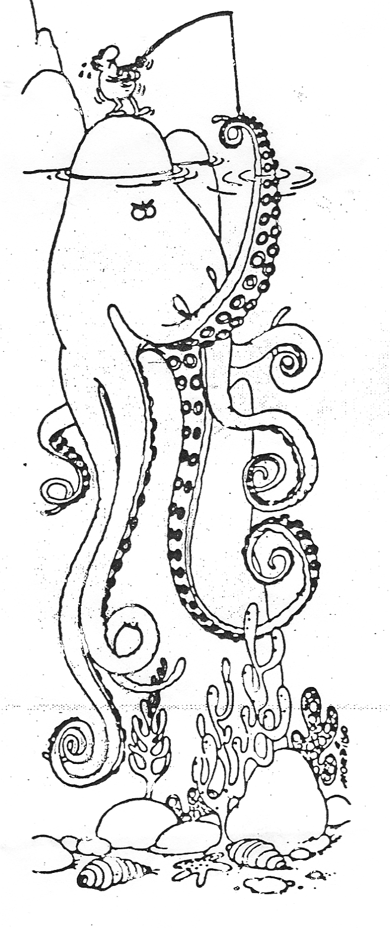

Slide 31
Viele Strategien erblicken niemals das Licht der Welt
60 % sagen, ihre Umsetzung ist unzureichend; Diesen Unternehmen gelingt es nicht, ihre Entscheidungen wirksam in die Tat umzusetzen. Ein Unternehmen muss jedoch zeigen, dass es seine Versprechen gegenüber den Interessengruppen auch ausführen kann.
Vielleicht ist die verbreitete Unfähigkeit zur Umsetzung von Strategien ein Anzeichen dafür, dass die anerkannten Ansätze zur Strategiefindung nicht so gut sind wie viele meinen. > So fördert z. B. eine frühzeitige Einbindung der Menschen beim Erarbeiten und Diskutieren strategischer Möglichkeiten die Einsatzbereitschaft.
Die Umsetzung muss bereits bei der Ausarbeitung berücksichtigt werden: Lässt sich die Strategie umsetzen? Können wir sie mit überschaubarem Risiko verwirklichen? Wie bringen wir die Menschen dazu, sich dafür einzusetzen? usw.
Wie werden aus einer neuen Strategie konkrete Wettbewerbserfolge?

Slide 32
(1) Althergebrachte Denkweisen in Frage stellen
A B C D E F G H

Slide 33
(1) Althergebrachte Denkweisen in Frage stellen
A B C D E F G H

Slide 34
(2) Strategische Initiativen sorgfältig steuern
Symptome der Trägheit
Unkonzentriertheit
Überlastung
Wenig Unterstützung
durch Kollegen
Unzureichende Mittel
Skepsis
Zu schnelles Aufgeben
Keine Fortschritte
Quelle: Steven Floyd

Slide 35
(3) Wählen Sie den richtigen Stil im Umgang mit Konflikten

Slide 36
Umsetzung der Strategie

Slide 37
2. Schritt: Erwartungen, Leistungsversprechen und Ziele
Wir alle nehmen jetzt diese drei
Interessengr.:
(a) Was sind deren drei
wichtigste Erwartungen an die Schule?
(b) Wie lautet Ihr Leistungsversprechen
gegenüber der Interessengruppe „Schüler“?
Christliche Bildung
Hervorragende Lehrqualität
Friedliche Atmosphäre
Vorbereitung auf den Arbeitsmarkt
…
Das Kloster
1. Verbreitung der Benediktinermission
2. Regelmäßige Einkünfte
3. Frisches Blut
Die Lehrer
1. Sicherer Arbeitsplatz
2. Lehrfreiheit
3. Gemeinschaft auf Grund- lage gemeinsamer Werte
(c) Welche Schwächen oder Defizite hat Ihr Leistungsversprechen?
Mangel an geistlichem Wissen im Kollegium
Keine ausreichenden Beziehungen zum Arbeitsmarkt
…
Die Schüler
1. Effizientes Lernen
2. Inspiration
3. Schulabschluss
Beispiel
Wenn Sie möchten, dann wählen Sie eine der Schulen aus Ihrer Gruppe, damit die Übung einen konkreten Bezug bekommt!

Slide 38
3. Schritt: Maßnahmen und Herausforderungen (IG „Schüler“)
(b) Wie lautet Ihr Leistungs- versprechen gegenüber der Interessengruppe „Schüler“?
Christliche Bildung
Hervorragende Lehrqualität
Friedliche Atmosphäre
Vorbereitung auf den Arbeitsmarkt
…
(d) Was sind die wichtigsten Handlungen/ Maßnahmen, die Sie ergreifen werden, um Ihr Leistungsversprechen zu erfüllen?
Geistliche Entwicklung des Kollegiums
Eucharistiefeiern
Aufbau eines Absolventennetzwerks
Bewerbungstraining
Mehr Lernfahrten
…
(e) Was sind die wichtigsten Herausforderungen, die Ihnen bei der Umsetzung Ihrer wichtigsten Maßnahmen begegnen werden, und wie planen Sie damit umzugehen?
(c) Welche Schwächen oder Defizite hat Ihr Leistungsversprechen?
Mangel an geistlichem Wissen im Kollegium
Keine ausreichenden Beziehungen zum Arbeitsmarkt
…
Beispiel
Wenn Sie möchten, dann wählen Sie eine der Schulen aus Ihrer Gruppe, damit die Übung einen konkreten Bezug bekommt!

Slide 39
3. Schritt: Maßnahmen und Herausforderungen (IG „……“)
(d) Was sind die drei wichtigsten Handlungen/Maßnahmen, die Sie ergreifen werden, um Ihr Leistungsversprechen zu erfüllen?
(e) Was sind die drei wichtigsten Herausforderungen, die Ihnen
gewöhnlich bei der Umsetzung begegnen, und wie planen Sie damit umzugehen?
Wenn Sie möchten, dann wählen Sie eine der Schulen aus Ihrer Gruppe, damit die Übung einen konkreten Bezug bekommt!

Slide 40
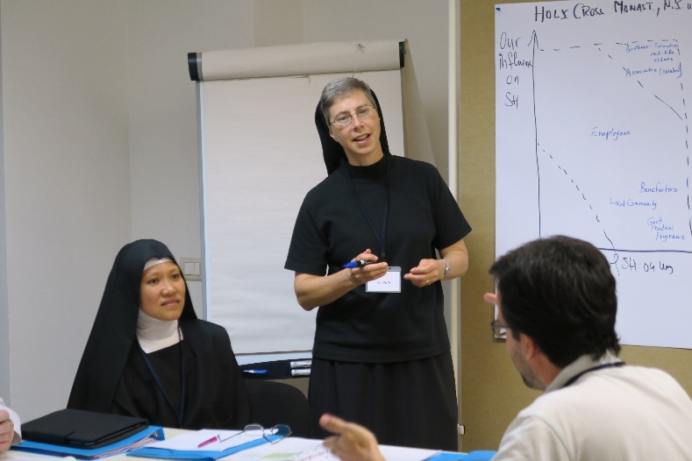
Ausgewählte Fallbeispiele

Slide 41
Zusammenfassung und abschließende Bemerkungen

Slide 43
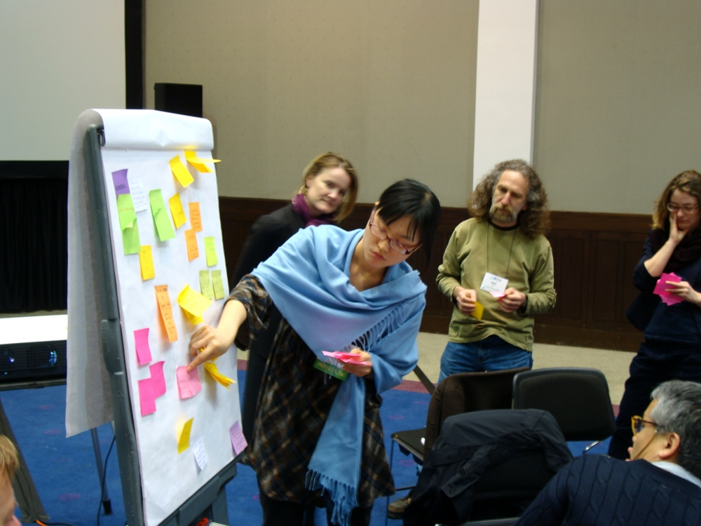
Überlegungen und Plan für das weitere Vorgehen: Was nehme ich mit nach Hause?
Welche Erkenntnisse waren für mich ausschlaggebend?
Welche Erkenntnisse haben die größte Relevanz für meine Schule?
Was werde ich damit anfangen?
Was werde ich an meiner Schule verändern?
Welche Schritte werde ich innerhalb der nächsten drei Monate einleiten?
Bitte heften Sie eine Erkenntnis/ein Ergebnis an die Wand!

Slide 44
Kontakt
Prof. Dr. Günter Müller-Stewens
Institut für Betriebswirtschaft Universität St. Gallen Dufourstrasse 40a CH-9000 St. Gallen Schweiz
Telefon +41 (0) 71 / 224 2357 Fax +41 (0) 71 / 224 2355
E-Mail: guenter.mueller-stewens@unisg.ch

